Slide 1




Kerja Projek
By Najwa Ira XI RPL 2

Slide 2




Buttercup Pastry Company Profile Berbasis Web
Menggunakan Visual Studio Code dan MySQL

Slide 3


Daftar Isi
01
02
03
Judul Aplikasi
Latar Belakang
Manfaat & Fungsi
04
05
06
Sasaran Pemasaran
Fitur-Fitur
Kekurangan & Kelebihan
07
Flowchart

Slide 4
Aplikasi ini dibuat untuk menjadi media informasi perusahaan dari berbagai pihak dan menyajikan gambaran umum terkait perusahaan, agar client ataupun pelanggan dapat mengetahui produk atau layanan apa yang kita buat
2. Latar Belakang Pembuatan Aplikasi

Slide 5

3. Manfaat & fungsi
Agar masyarakat dapat mengetahui terkait perusahaan ini
Mempermudah saat konsumen yang tertarik dengan pastry untuk melihat apa saja yang sudah kita buat
Agar dapat menjalani suatu kerjasama/berkoloborasi bersama

Slide 6



4. Sasaran Pemasaran Aplikasi
Sasaran pemasaran aplikasi ini untuk khalayak umum atau masyarakat umum orang Indonesia

Slide 7



1. Home 2. Product 3. Best Seller 4. Feedback 5. Contact
5. Fitur-Fitur Aplikasi

Slide 8


6. Kelebihan & Kekurangan Aplikasi
Kelebihan
Kekurangan
Aplikasi dapat diakses kapan saja
Aplikasi ini tidak berbayar
Terdapat keterangan di setiap produk
Tidak perlu di install
Memerlukan internet
Aplikasi ini belum responsive
Fitur yang masih terbatas
Tidak bisa transaksi karena bukan untuk transaksi barang
Hanya menggunakan Bahasa Indonesia
Lokasi yang tidak benar

Slide 9
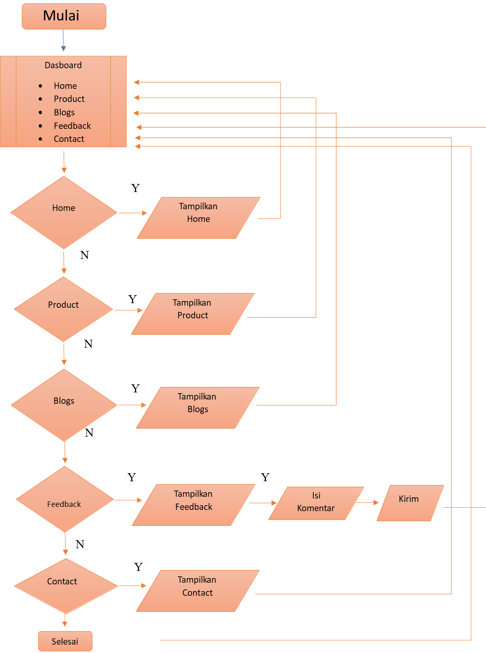


7. Flowchart Aplikasi
Y
N

Slide 10
Thank You and See You

